Slide 1
ΠΟΛΕΜΟΣ Ή ΕΙΡΗΝΗ;
ΜΑΘΗΜΑ: ΘΡΗΣΚΕΥΤΙΚΑ
ΟΜΑΔΑ: ΟΙ ΠΡΟΦΗΤΕΣ
ΜΕΛΗ:ΠΑΠΑΓΕΩΡΓΙΟΥ ΔΑΝΑΗ
ΣΟΥΣΑΝΗ ΑΘΑΝΑΣΙΑ
ΣΤΑΜΑΤΙΑΔΗ ΣΟΦΙΑ
ΣΤΕΦΑΝΑΚΗ ΜΑΡΙΑ-ΣΠΥΡΙΔΟΥΛΑ
ΧΡΟΥΝΤΑΣ ΑΝΤΩΝΗΣ

Slide 2
ΠΕΡΙΕΧΟΜΕΝΑ
ΤΙ ΕΙΝΑΙ ΠΟΛΕΜΟΣ
ΑΙΤΙΕΣ ΠΟΛΕΜΟΥ
ΣΥΝΕΠΕΙΕΣ ΠΟΛΕΜΟΥ
ΕΙΔΗ ΠΟΛΕΜΩΝ
ΤΟ ΠΡΑΓΜΑΤΙΚΟ ΚΟΣΤΟΣ ΤΩΝ ΠΟΛΕΜΩΝ
ΕΙΚΟΝΕΣ
Η ΕΙΡΗΝΗ
ΑΓΑΘΑ ΤΗΣ ΕΙΡΗΝΗΣ
ΜΟΡΦΕΣ ΕΙΡΗΝΗΣ
…
EIKONEΣ
ΜΟΥΣΙΚΗ
ΤΕΛΟΣ

Slide 3
ΤΙ ΕΙΝΑΙ ΠΟΛΕΜΟΣ
Πόλεμος λέγεται η διαδικασία επίλυσης των αντιθέσεων που υπάρχουν ανάμεσα στα κράτη. Αυτός ο τρόπος επίλυσης των διαφορών οδηγεί στην καταπάτηση των ανθρώπινων δικαιωμάτων.

Slide 4
ΑΙΤΙΕΣ ΠΟΛΕΜΟΥ
Οικονομικά συμφέροντα
Ιμπεριαλιστική πολιτική
Ιστορικές αντιπαλότητες
Φιλοδοξίες πολιτικών ηγετών
Έντονη λαϊκή δυσαρέσκεια
Φτώχεια και εξαθλίωση

Slide 5
ΣΥΝΕΠΕΙΕΣ ΠΟΛΕΜΟΥ
Απώλεια ανθρώπων
Οπισθοδρόμηση οικονομίας
Υποβάθμιση πνευματικής ζωής
Ηθική εξαχρείωση του ανθρώπου
Η δημοκρατία και τα ανθρώπινα δικαιώματα παραβιάζονται
Καταστρέφεται το φυσικό περιβάλλον

Slide 6
ΕΙΔΗ ΠΟΛΕΜΩΝ
Οι παγκόσμιοι (όπως ο Ά και ΄Β )
Οι εμφύλιοι (όπως ο Ισπανικός και ο ελληνικός)
Μεταξύ δύο κρατών (όπως ο ψυχρός)
Οι θρησκευτικοί (όπως ο Τριακονταετής)
Οικονομικοί και κατακτητικοί (όπως ελληνοϊταλικός)
Οι αμυντικοί και οι απελευθερωτικοί (όπως ο ελληνοτουρκικός)

Slide 7
ΤΟ ΠΡΑΓΜΑΤΙΚΟ ΚΟΣΤΟΣ ΤΩΝ ΠΟΛΕΜΩΝ
Πρώτος παγκόσμιος πόλεμος ( 1914-1918): 66 εκατομμύρια θύματα
Δεύτερος παγκόσμιος πόλεμος ( 1939-1945): 80 εκατομμύρια θύματα
Πόλεμος του Βιετνάμ( 1945-1975): 3 εκατομμύρια θύματα
Πόλεμος στην Κορέα ( 1950-1953 ) 2 εκατομμύρια θύματα
Πόλεμος στο Ιράν-Ιράκ ( 1980-1988 ) 1 εκατομμύρια θύματα

Slide 8
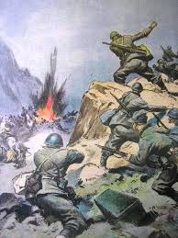
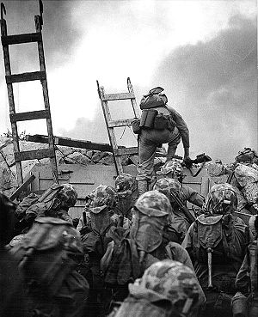
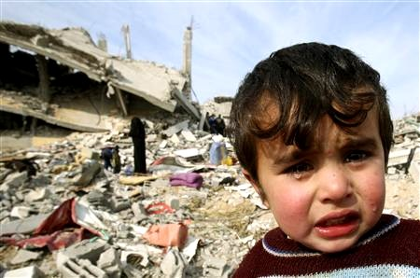
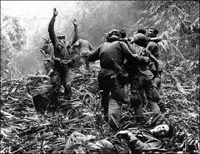
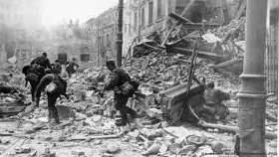
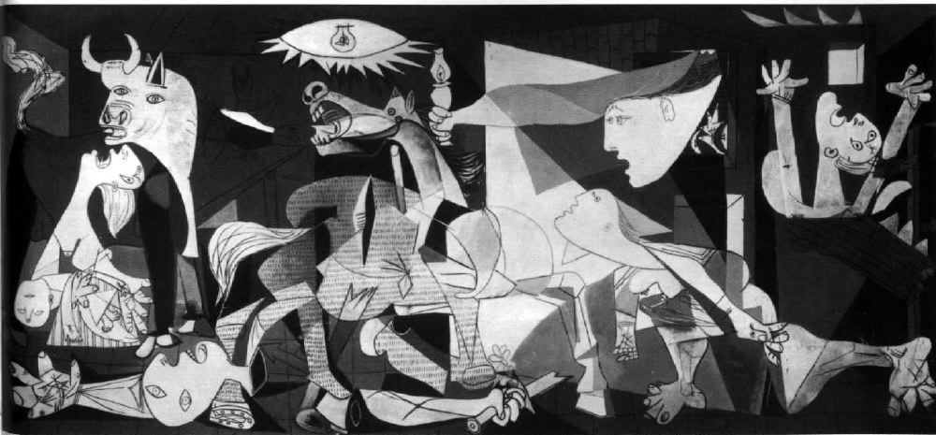
ΕΙΚΟΝΕΣ

Slide 9
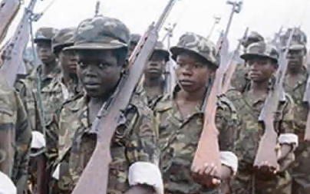
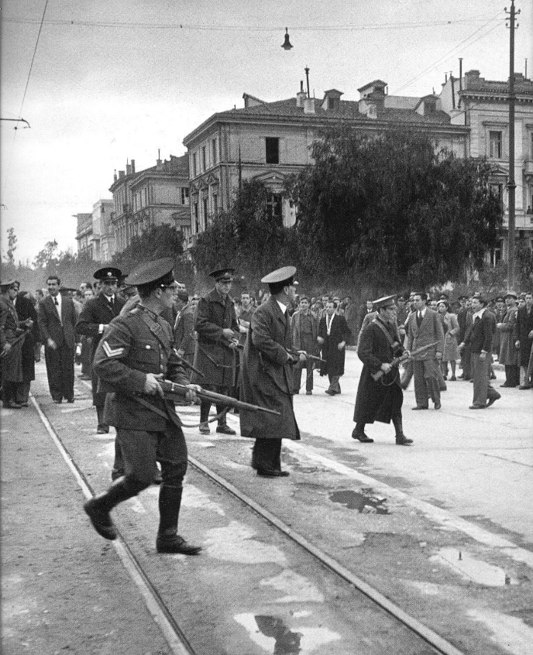
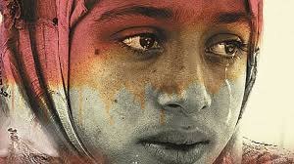
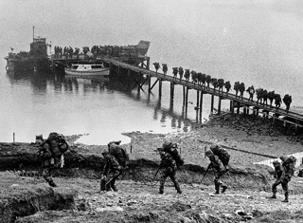
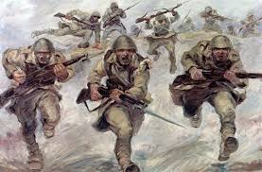
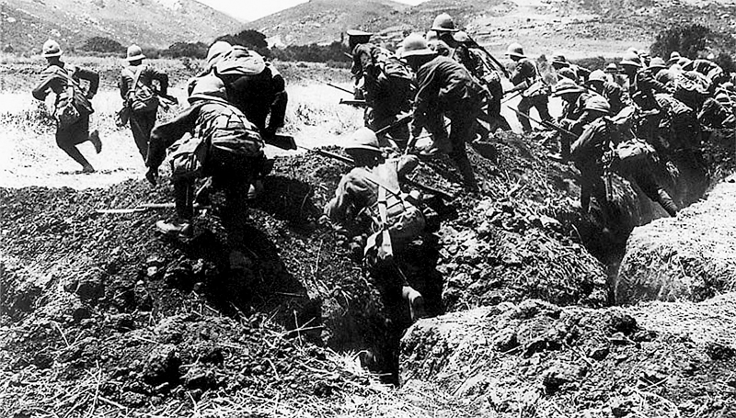
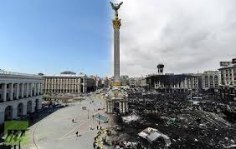
… ΠΟΛΕΜΟΥ

Slide 10
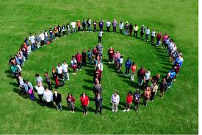
Η ΕΙΡΗΝΗ
Η ειρήνη αποτελεί φυσική κατάσταση στην κοινωνική ζωή του ανθρώπου κατά την οποία οι σχέσεις λειτουργούν αρμονικά και χωρίς βίαιες αντιπαραθέσεις.

Slide 11
ΑΓΑΘΑ ΤΗΣ ΕΙΡΗΝΗΣ
Προστασία ζωής
Κατοχύρωση ανθρώπινων ελευθεριών
Μέριμνα για τους αδύναμους
Προσφορά αγαθών: εκπαίδευση, περίθαλψη
Πνευματική πρόοδος
Υψηλή ποιότητα ζωής
Διαμόρφωση ισορροπημένων και ηθικών προσωπικοτήτων

Slide 12
ΜΟΡΦΕΣ ΕΙΡΗΝΗΣ
Ατομική: η ψυχική γαλήνη και ηρεμία. Οι άνθρωποι έχουν όρεξη για ζωή, διασκέδαση και δημιουργία νέων πραγμάτων-ιδεών
Οικογενειακή: οι αρμονικές και φιλικές σχέσεις ανάμεσα στα μέλη της οικογένειας
Εθνική: η αλληλεγγύη μεταξύ των εθνών
Παγκόσμια: φιλία μεταξύ των λαών

Slide 13
…
Όλοι επιζητούμε ειρήνη στον κόσμο και αγωνιζόμαστε για αυτήν. Όμως στην προσπάθειά μας να αλλάξουμε τον κόσμο πρέπει να αλλάξουμε πρώτα τον εαυτό μας. Ένας άνθρωπος που δεν έχει ειρήνη μέσα του δεν μπορεί να κάνει τίποτα για να προσφέρει ειρήνη γύρω του.

Slide 14
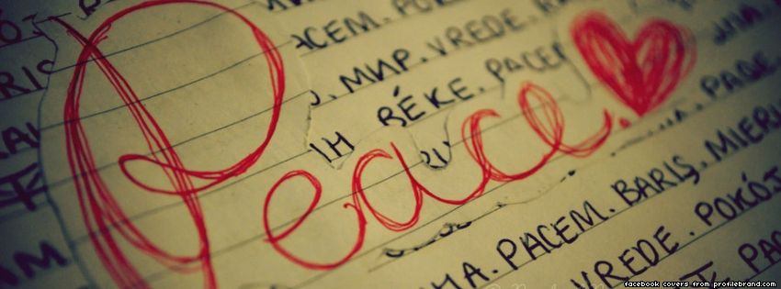
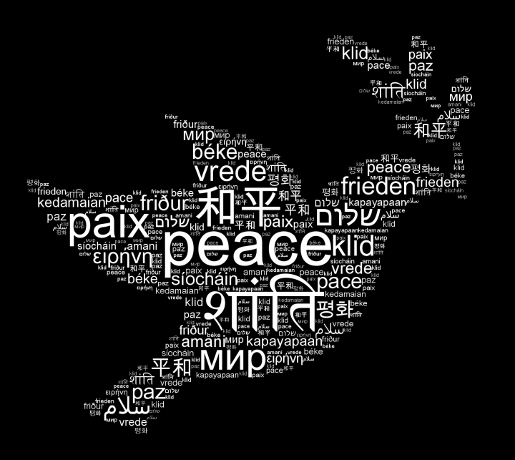
EIKONEΣ

Slide 15
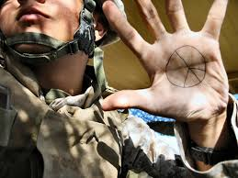
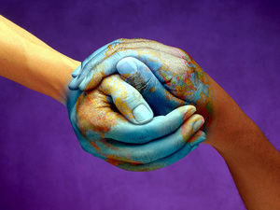
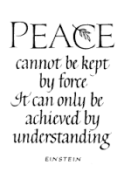
…

Slide 16
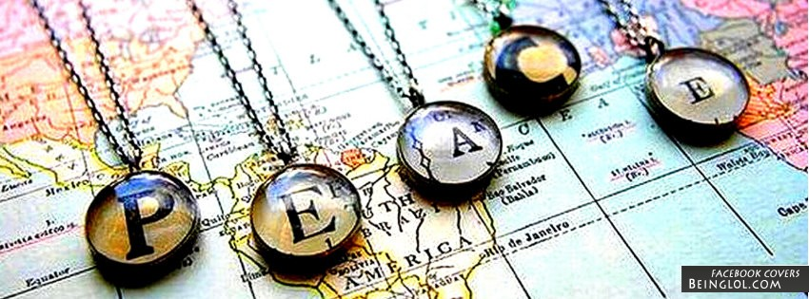
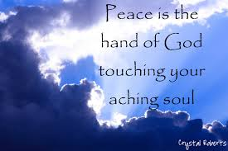

Slide 17
ΜΟΥΣΙΚΗ
Η μουσική που ακούγεται είναι αφιερωμένη στην χορωδία rosarte, την έγραψε ο Πάνος Κοσμίδης και αφορά στον πόλεμο και στην ειρήνη. Παρουσιάστηκε σε πρώτη παγκόσμια εκτέλεση τον Ιούνιο του 2014 στην 8η Ολυμπιάδα χορωδιών, στην Ρίγα της Λεττονίας , από την χορωδία rosarte, όπου κατέκτησε το χρυσό μετάλλιο.

Slide 18
THE END

